Slide 1


FinOps: AWS költségoptimalizálás a gyakorlatban
TABAJDI PÉTER – Cheppers

Slide 2
Miről is lesz szó?
Költségoptimalizálás a gyakorlatban az Amazon felhőjében
A legfontosabb alapvetések (instance-ok, régiók stb.)
Az AWS Lambda újdonsága
GitLab runner konfigurációja
AWS Multi-AZ ElastiCache for Redis

Slide 3
A tájékozottság hatalma
Fejlesztői tévhit
Naprakész információk: https://aws.amazon.com/blogs/aws/
A hónap sztárja: Aurora Serverless v2
Folyamatos (csapatos) tanulás (lifelong learning)

Slide 4
Az írástudók betűk hatalma
Egyetlen betű megváltoztatásával már 5-10%-okat tudunk nyerni…
…és a ábécének sok betűje van ;)

Slide 5
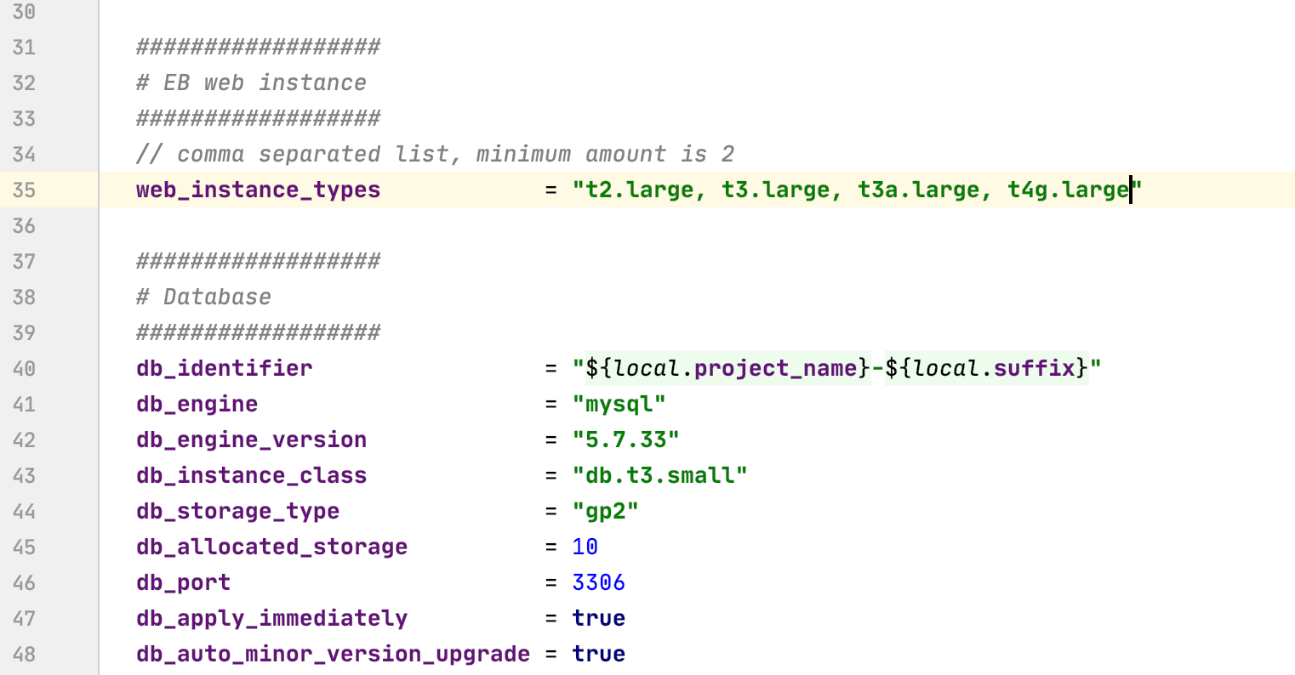

Slide 6

Az írástudók betűk hatalma
eu-west-1
eu-central-1
eu-north-1
eu-south-1
us-east-1
Nem mindegy??? Nagyon nem…

Slide 7
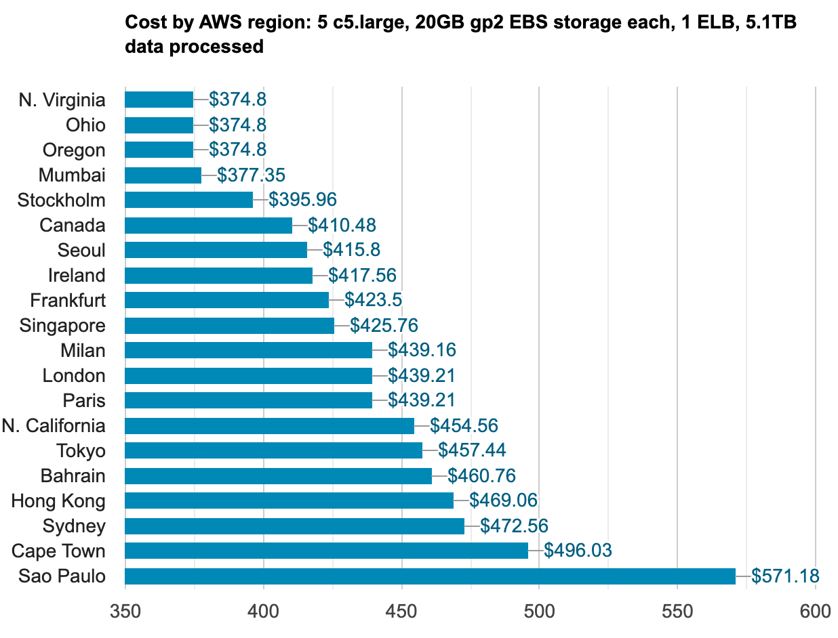
Forrás: concurrencylabs.com

Slide 8
Az újdonságok költségcsökkentő hatása
AWS Lambda márciusi újdonsága
/tmp
512 MB vs. 10 GB
Hogyan segít ez minket?
Ephemeral storage vs. S3, EFS stb.

Slide 9
AWS GitLab runner költségcsökkentés
Rengeteg terünk van az optimalizációra

Slide 10
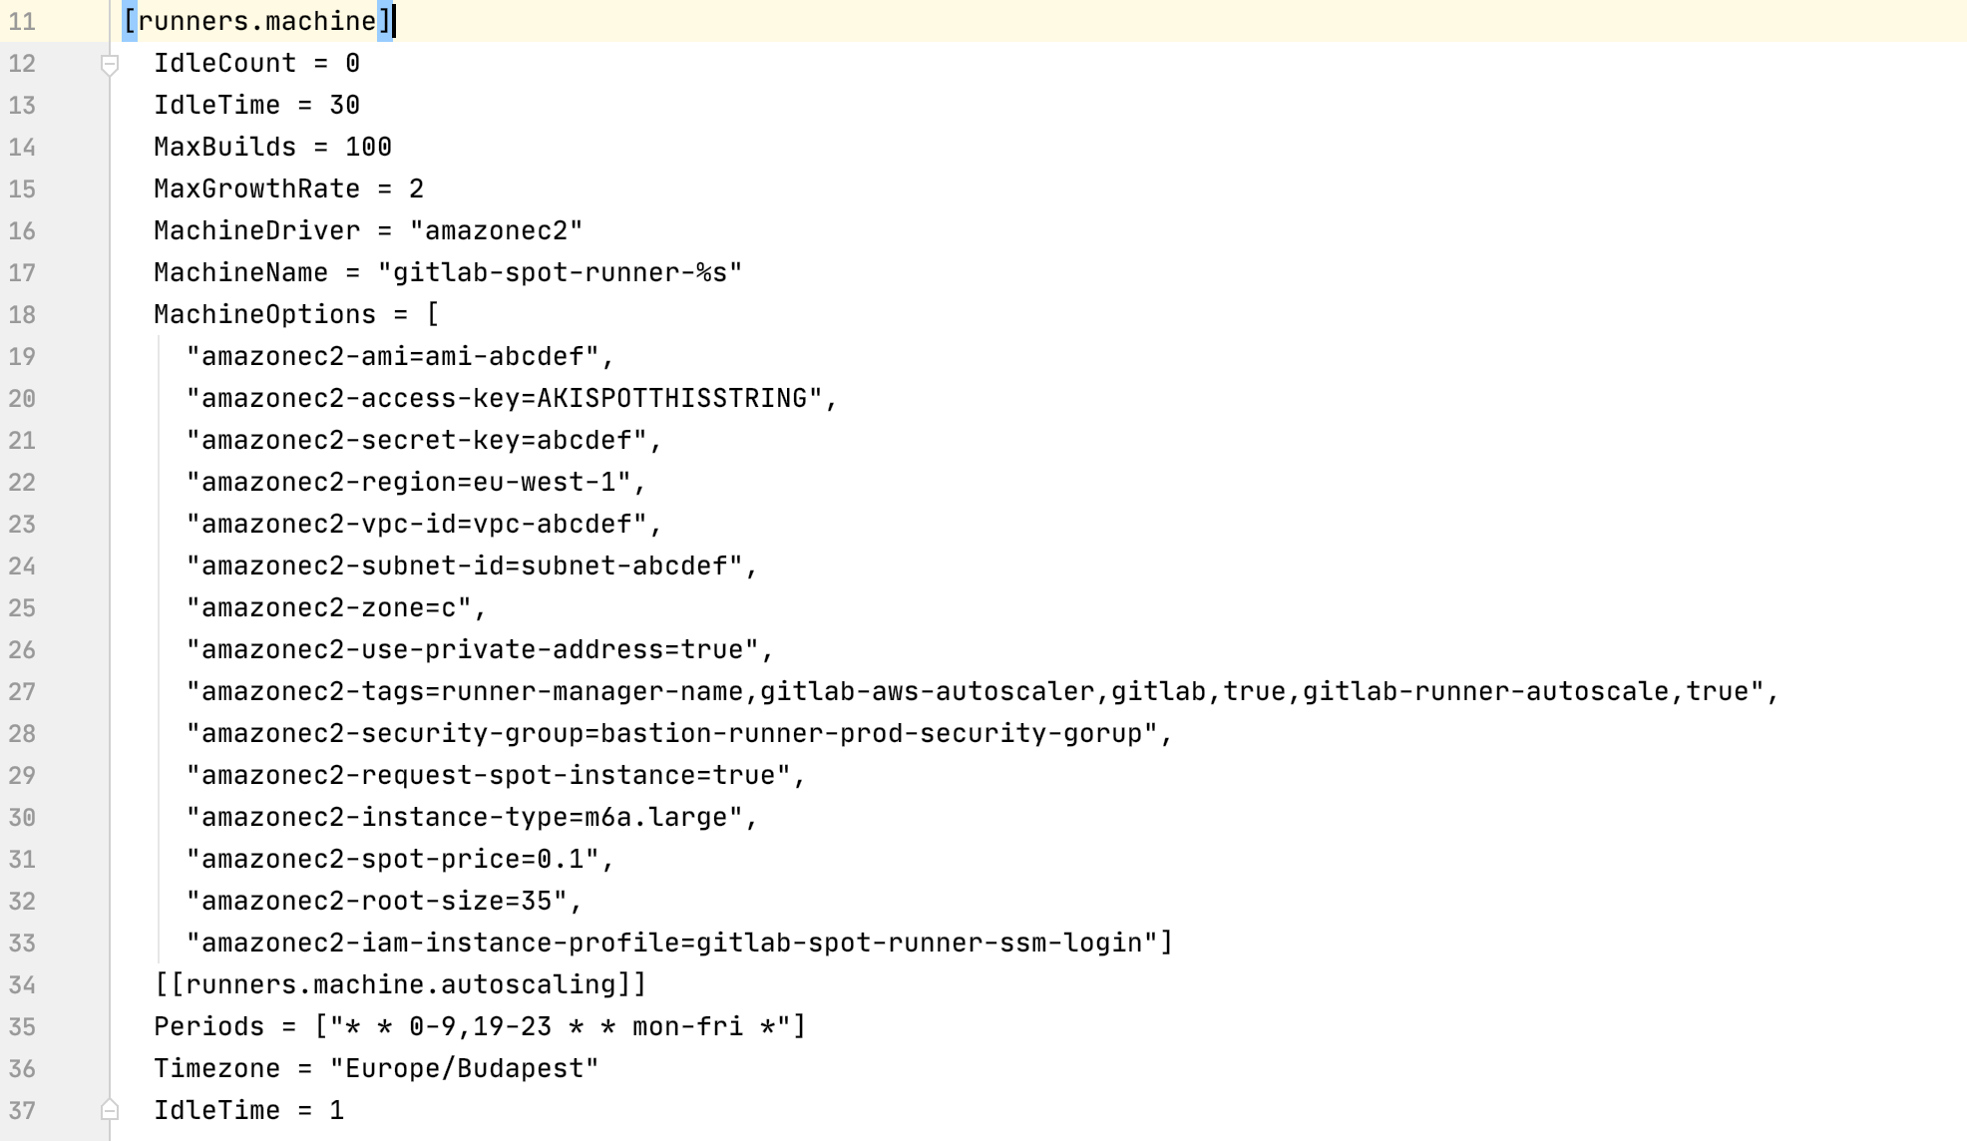
aws gitlab-runner

Slide 11
aws gitlab-runner
-200% TCO

Slide 12
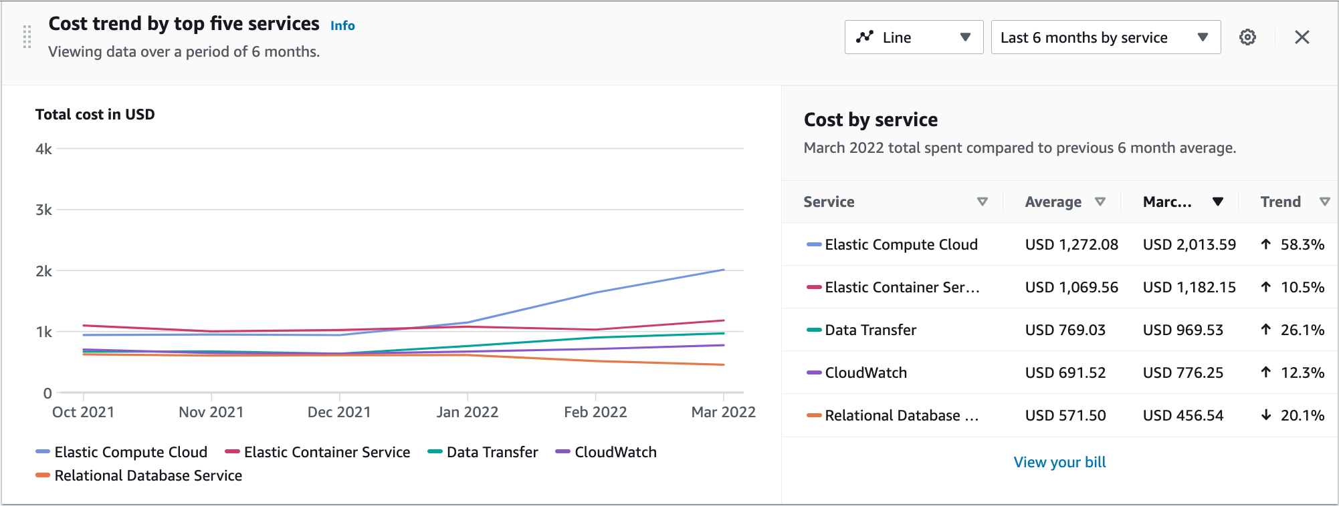
AWS Multi-AZ ElastiCache for Redis

Slide 13
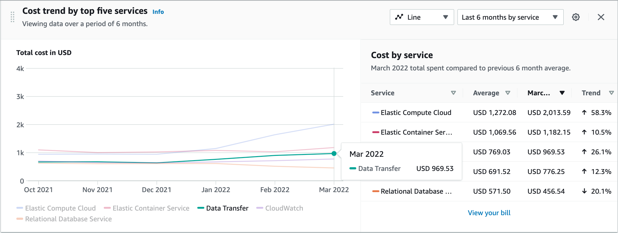
AWS Multi-AZ ElastiCache for Redis

Slide 14
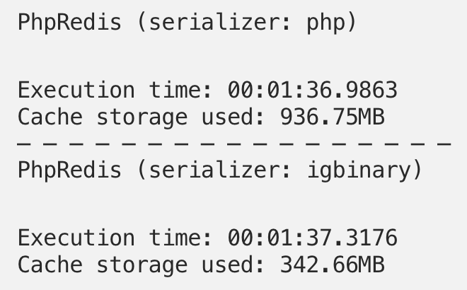
AWS Multi-AZ ElastiCache for Redis
Devops kolléga költségnövekedést észlel
Data transfer
ElastiCache lehet?
Kód áttekintése
Stack áttekintése
Tömörítés bekapcsolása
További lépések (pl. igbinary)

Slide 15
Összefoglaló
Inkább ne fejlesztői szemmel gondoljunk a FinOpsra
A széles látókör és ismeretanyag hatalmas előny
A proaktivitás fontos, rendszeres csapat/projekt meetingek segítenek
A tesztelés is segíthet, de “a józan paraszti ész” fontosabb
Skillset: devops, közgazdász, adatelemző és solution architect
Az AWS erősen támogatja az ügyfeleik költségcsökkentését
AWS Well-Architected Framework
Linkek: https://pastebin.com/uEQAk2Ae

Slide 16
Köszönöm a figyelmet!
Tabajdi Péter (Cheppers)
peter.tabajdi@cheppers.com

